Slide 1
Atelier 12 : initier les contours d’une MSP écoresponsable
Animé par : Muriel Michaud & Victorine Fongueuse
6ème Journée régionale
De l’exercice coordonné
24 novembre 2023

Slide 2
Sommaire
L’Écologie en Chiffres
2. Travailler Ensemble pour l’Environnement dans une maison de santé
3. Partagez Vos Initiatives Actuelles

Slide 3
Pour vous, qu’est-ce qu’une Maison de Santé écoresponsable ?

Slide 4
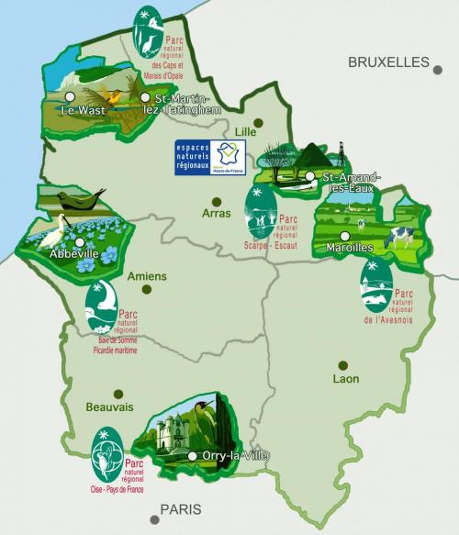
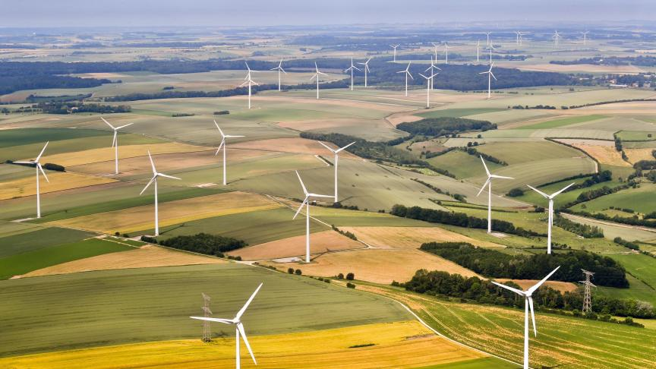
L’Écologie en Chiffres :
Source photo : Pexels

Slide 5
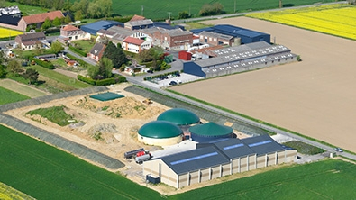
L’Écologie en Chiffres : Consommation d’Énergie
La région des Hauts-de-France est l’une des plus grandes consommatrices d’énergie en France. Elle représente environ 14% de la consommation nationale d’électricité.
Source photo : ADEME agence de la transition écologique

Slide 6
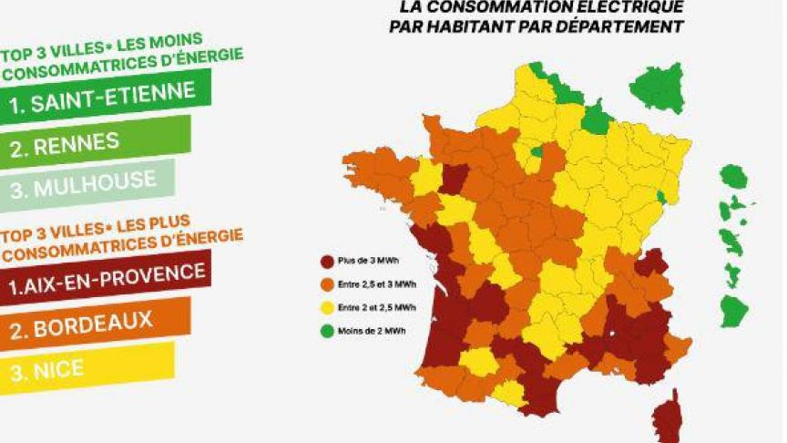
L’Écologie en Chiffres : Consommation d’Énergie
La région des Hauts-de-France est l’une des plus grandes consommatrices d’énergie en France. Elle représente environ 14% de la consommation nationale d’électricité.
Capture d’écran Up énergie

Slide 7
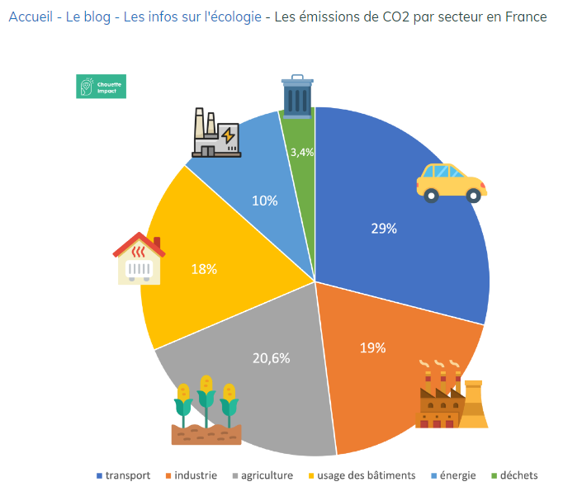
L’Écologie en Chiffres : Émissions de CO2
En 2019, la région a émis environ 35 millions de tonnes de CO2, principalement dues aux secteurs de l’industrie et des transports.

Slide 8
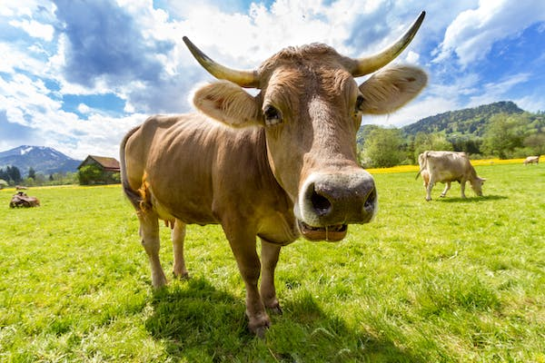
L’Écologie en Chiffres : Déchets
Chaque habitant des Hauts-de-France produit en moyenne environ 561 kg de déchets par an, ce qui est légèrement supérieur à la moyenne nationale. Les déchets représentent 3,7% de nos émissions, en prenant en compte le traitement des déchets solides et le traitement des eaux usées. La France est le second plus gros producteur de déchets de l’Union Européenne.
Source photo : Pexels

Slide 9
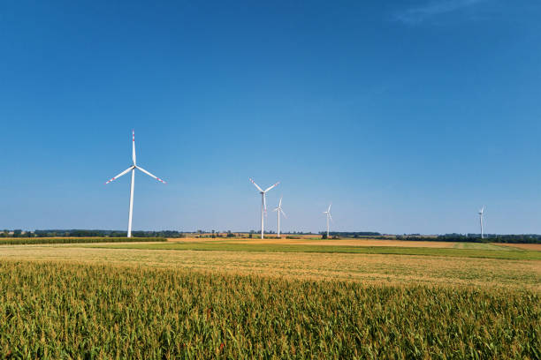
L’Écologie en Chiffres : Énergie Renouvelable
La région a fait des progrès dans le développement des énergies renouvelables, en particulier l’éolien. En 2019, elle a produit environ 2,2 TWh d’électricité éolienne, ce qui équivaut à la consommation de plus de 600 000 foyers.
Source photo : Pexels

Slide 10
L’Écologie en Chiffres : Consommation d’Eau
La consommation d’eau par habitant dans la région est d’environ 145 litres par jour, ce qui est légèrement en dessous de la moyenne nationale.
Source photo : Pexels

Slide 11
Face à ces données alarmantes, ne cédons pas à la panique. Dans un avenir, pas si lointain, la communauté des MSP s'engage progressivement dans une démarche éco responsable.
Leurs buts:
- lutter ensemble contre le gaspillage des ressources
- valoriser leurs déchets au sein de leur territoire
- s'unir pour affronter sereinement cette transition environnementale...

Slide 12
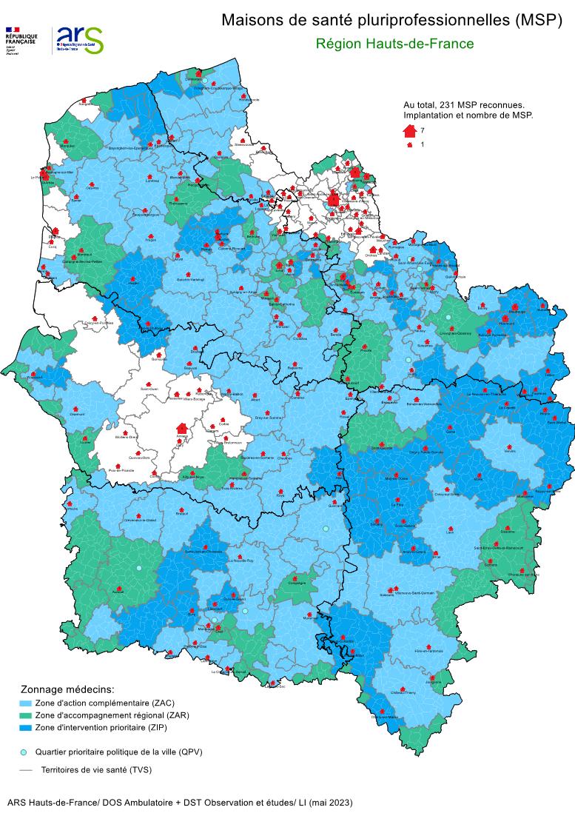
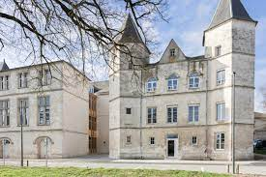
Travailler Ensemble pour l’Environnement dans une maison de santé

Slide 13
Travailler Ensemble pour l’Environnement dans une maison de santé
Une Maison de Santé : plus qu'un lieu médical, un modèle de collaboration. Les professionnels de la santé travaillent en équipe, abandonnant les bureaux isolés pour des espaces partagés.
Photo libre de droit

Slide 14
Travailler Ensemble pour l’Environnement dans une maison de santé
Vocation et Engagement : La Maison de Santé va au-delà de la profession. C'est une célébration de la collaboration, de la communication et de l'effort collectif pour le bien-être général.
Photo libre de droit

Slide 15
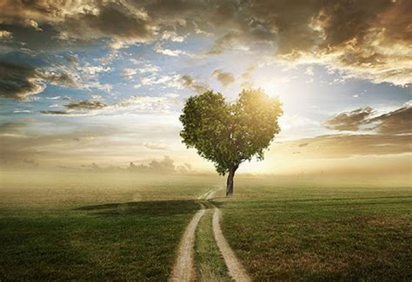
Travailler Ensemble pour l’Environnement dans une maison de santé
Transition Écologique : Cette approche collaborative se traduit naturellement dans notre démarche écologique. Chacun contribue à réduire l'empreinte carbone : sensibilisation, gestion des déchets, covoiturage, énergie, engagement communautaire.
Photo libre de droit

Slide 16
Travailler Ensemble pour l’Environnement dans une maison de santé
Évolution Naturelle : Intégrant des pratiques éco-responsables, notre Maison de Santé évolue naturellement. Notre engagement envers des pratiques durables crée un impact positif sur la planète que nous partageons.
Photo libre de droit

Slide 17
Partagez Vos Initiatives Actuelles : Explorons les actions individuelles et collectives au sein de notre Maison de Santé. Partagez vos initiatives visant à promouvoir la durabilité et le bien-être au quotidien.

Slide 18
Des petits gestes en MSP:
Borne électrique pour véhicule MSP
Minuteur luminaire
Extinction automatique du matériel informatique en quittant les lieux
Photo libre de droit

Slide 19
Partagez Vos Initiatives Actuelles : Zoom sur notre impact local ! Comment contribuons-nous à faire de notre communauté un endroit plus vert et plus sain ? Partagez les projets que vous menez avec la mairie, votre ville ou votre village.

Slide 20
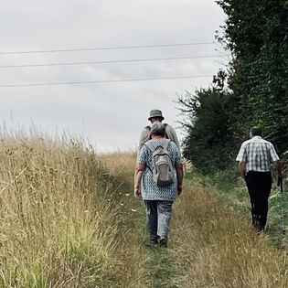
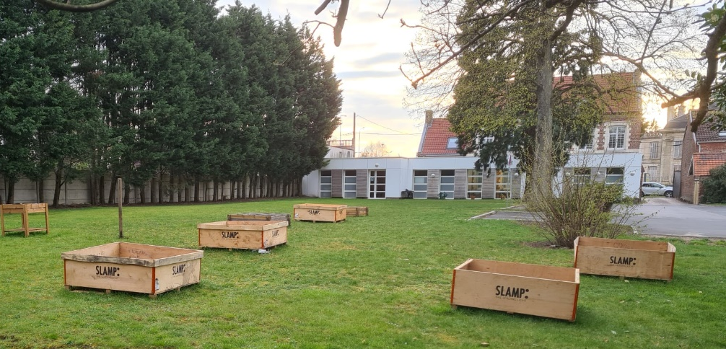
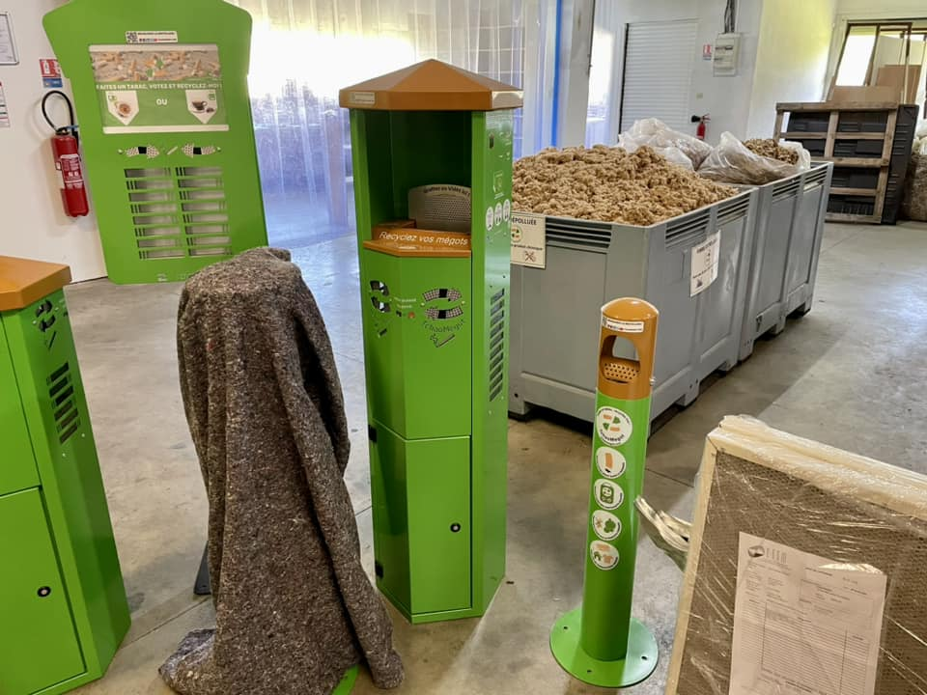
Des initiatives possibles dans votre communauté:
Marche environnementale en partenariat avec les centres sociaux
Jardin partagé MSP
Tchao mégot: https://tchaomegot.com/
Marche avec les usagers MSP de l’Avre (80)
Jardin des usagers à la MSP de Marly (59)
Photo prise par la MSP de l’Avre (80) à l’occasion du mois sans tabac

Slide 21
Partagez Vos Initiatives Actuelles : Élargissons notre cercle d'influence ! Partagez vos collaborations avec des partenaires locaux. Comment unissons-nous nos forces pour un changement positif ?

Slide 22
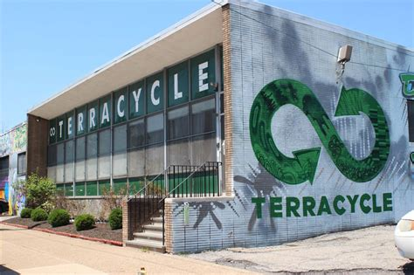
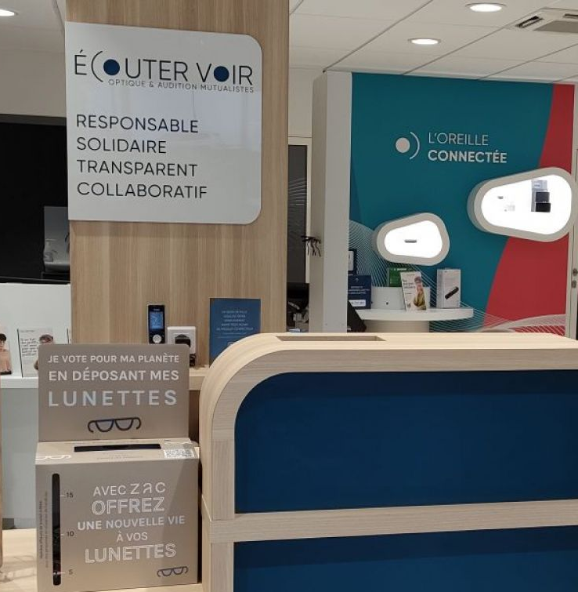
Quelques possibilités à explorer en Hauts-de-France:
Terracycle et les clowns de l’espoir en Hauts-de-France:
https://lesclownsdelespoir.fr/recycler/
https://www.terracycle.com/fr-FR/collection-programs
Les ressourceries et recyclries:
https://ressourceries.info/?PagePrincipale
Redonner une 2ème vie aux lunettes de vos usagers en Hauts-de-France:
https://www.challenges.fr/green-economie/des-lunettes-reconditionnees-desormais-vendues-en-magasin_856276
Recycloptics valoriser la chaîne des déchets optiques:
https://recycloptics.org/
Usine Dsmith (80) recycle les cartons de la MSP voisine

Slide 23
Prêt à tenter l’aventure avec nous?

Slide 24
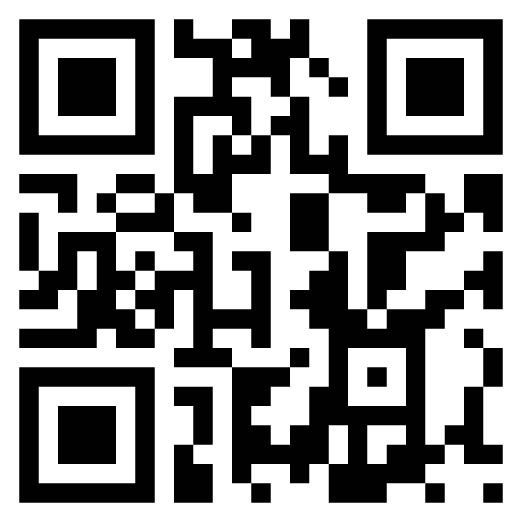
Merci pour votre écoute, vos questions et échanges !
Pensez à compléter le questionnaire de satisfaction disponible sur l’application Imagina !

